Slide 1
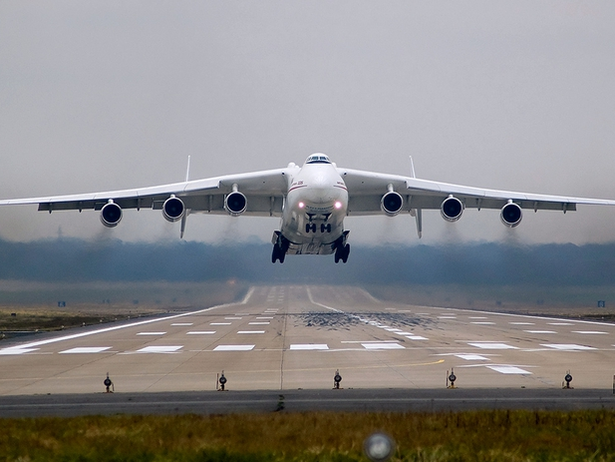
Тяжелые задачи в Облаке
Spring Batch 2.2.0

Slide 2


Slide 3
Senior Consultant
Pivotal Professional Services EMEA
sshcherbakov@gopivotal.com
@shcherbakovs
https://github.com/sshcherbakov

Slide 4


Slide 5


Slide 6

SPRING
Batch
Обзор

Slide 7


Slide 8


Slide 9
SPRING
Batch
Обзор

Slide 10


Slide 11
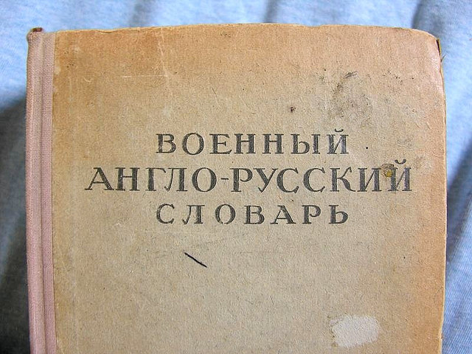

Slide 12

Batch processing – непрерывная обработка данных без взаимодействия.
Michael Minella ➔

Slide 13
Потенциальная область применения
Генерация отчетов
ETL обработка
Статистический / научный анализ
Big data / data intelligence
Сканирование сетевых уязвимостей?
Массовое скачивание?

Slide 14


Slide 15

Что такое Job?
Notes:
A Job is the definition of a process to be executed from start to finish without interruption.

Slide 16
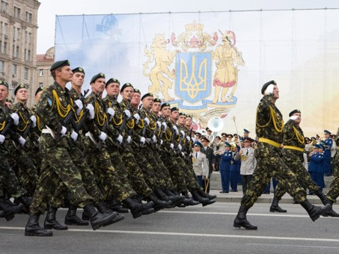
Что такое Step?

Slide 17

Что такое Item?

Slide 18

Что такое Chunk?

Slide 22
Возможности:
Управление транзакциями
Chunk based processing
Declarative I/O
Start/Restart/Skip capabilities
Web administration interface
Based on the Spring framework
Notes:
Reusable components for the following
Chunk based processing
I/O – Declaritive
Start/Restart/Skip capabilities
Transaction management
Web administration interface

Slide 23
In Production At:
CBOE
Morgan Stanly
HSBC
Federal Reserve Bank
Orbitz
Walgreens
MLB
NHL
Notes:
Reusable components for the following
Chunk based processing
I/O – Declaritive
Start/Restart/Skip capabilities
Transaction management
Web administration interface

Slide 24


Slide 26

Scaling

Slide 31


Slide 32
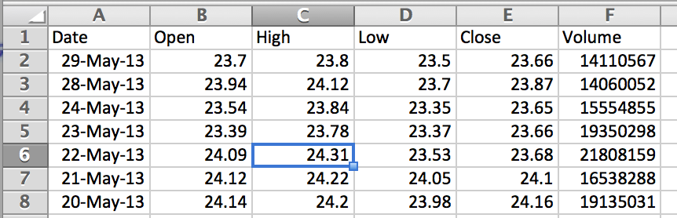
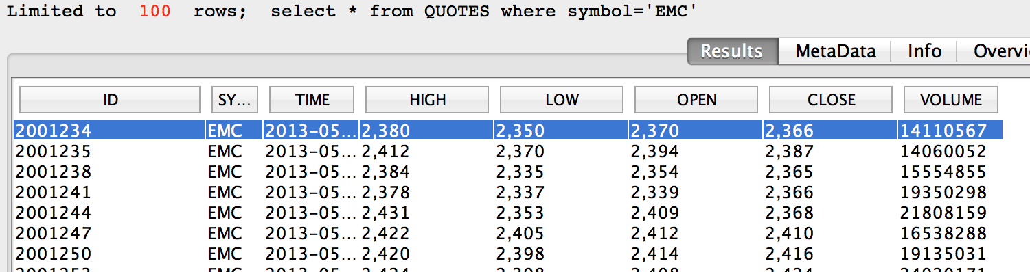

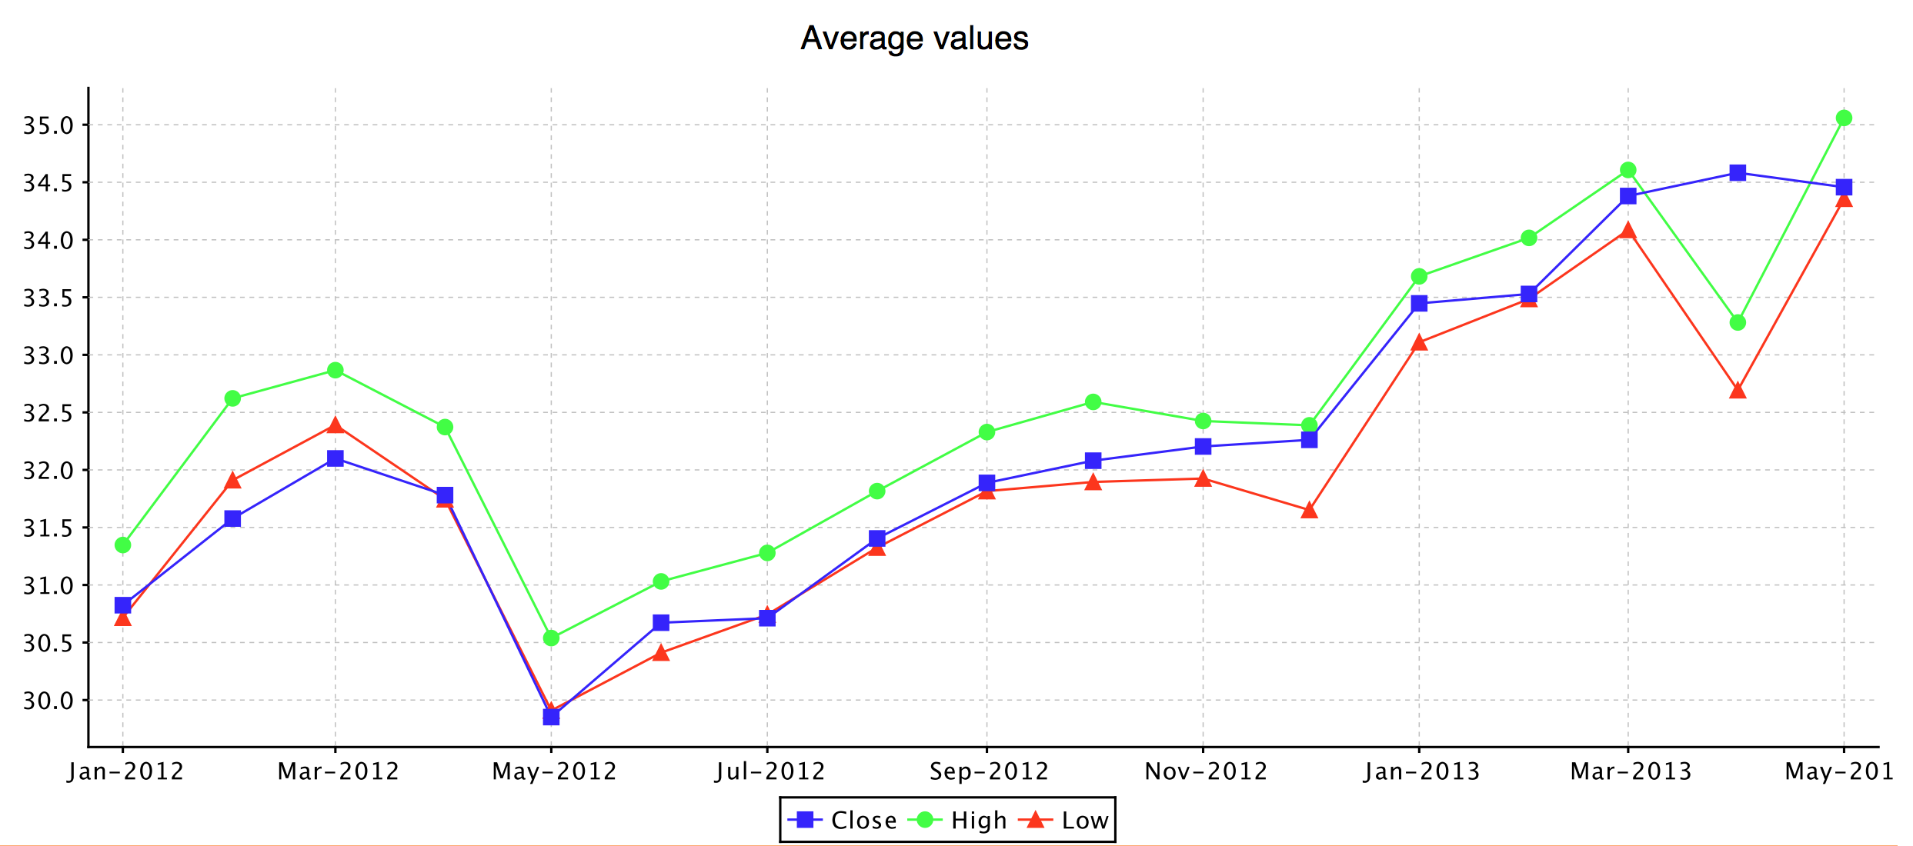
CSV
PDF

Slide 34
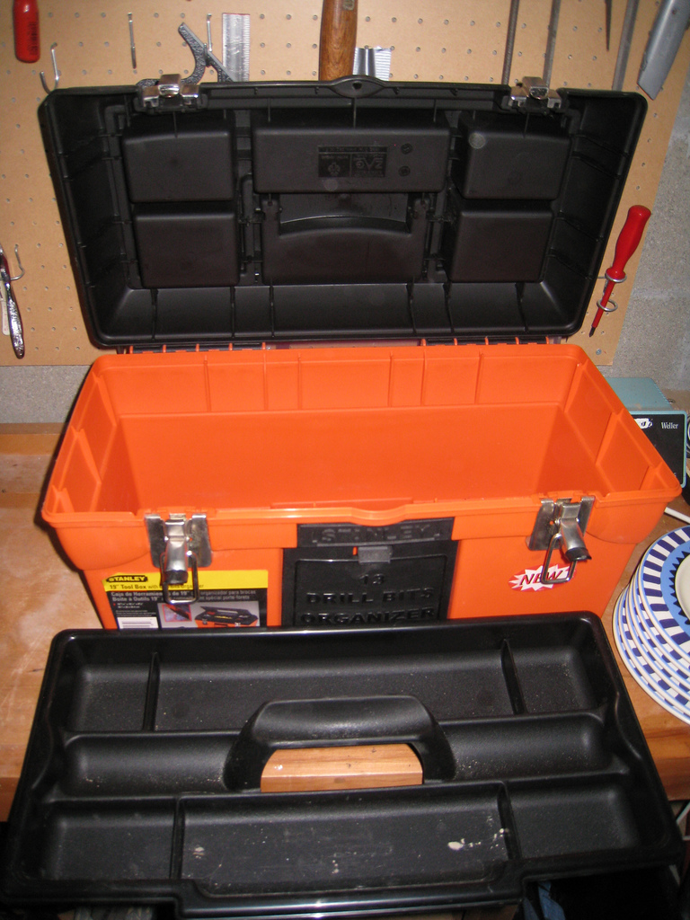
Partitioner
Partition Handler
Notes:
SB provides two PartionHandler implementations:
1. Based on a local TaskExecutor
2. Based on message channels

Slide 35


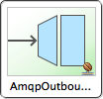
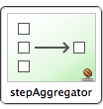

request
Partition
Handler
gateway
reply
aggregator
staging
Master
Slave
Remote
Step
request
serviceActivator
gateway
staging

Slide 36

Notes:
What does it take to implement this?

Slide 38







Slide 39

IaaS
PaaS

Slide 40
IaaS
Tomcat
Мониторинг
Приложение
Java
Операционная Система
Базы данных
Образ виртуальной машины
Все это требуется
для каждой машины!!!

Slide 41


Slide 42

PaaS
Название
Размер экземпляра (RAM)
Количество экземпляров
Сервисы

Slide 43


Slide 44














PUBLIC
PRIVATE
MICRO
JavaScript

Slide 45
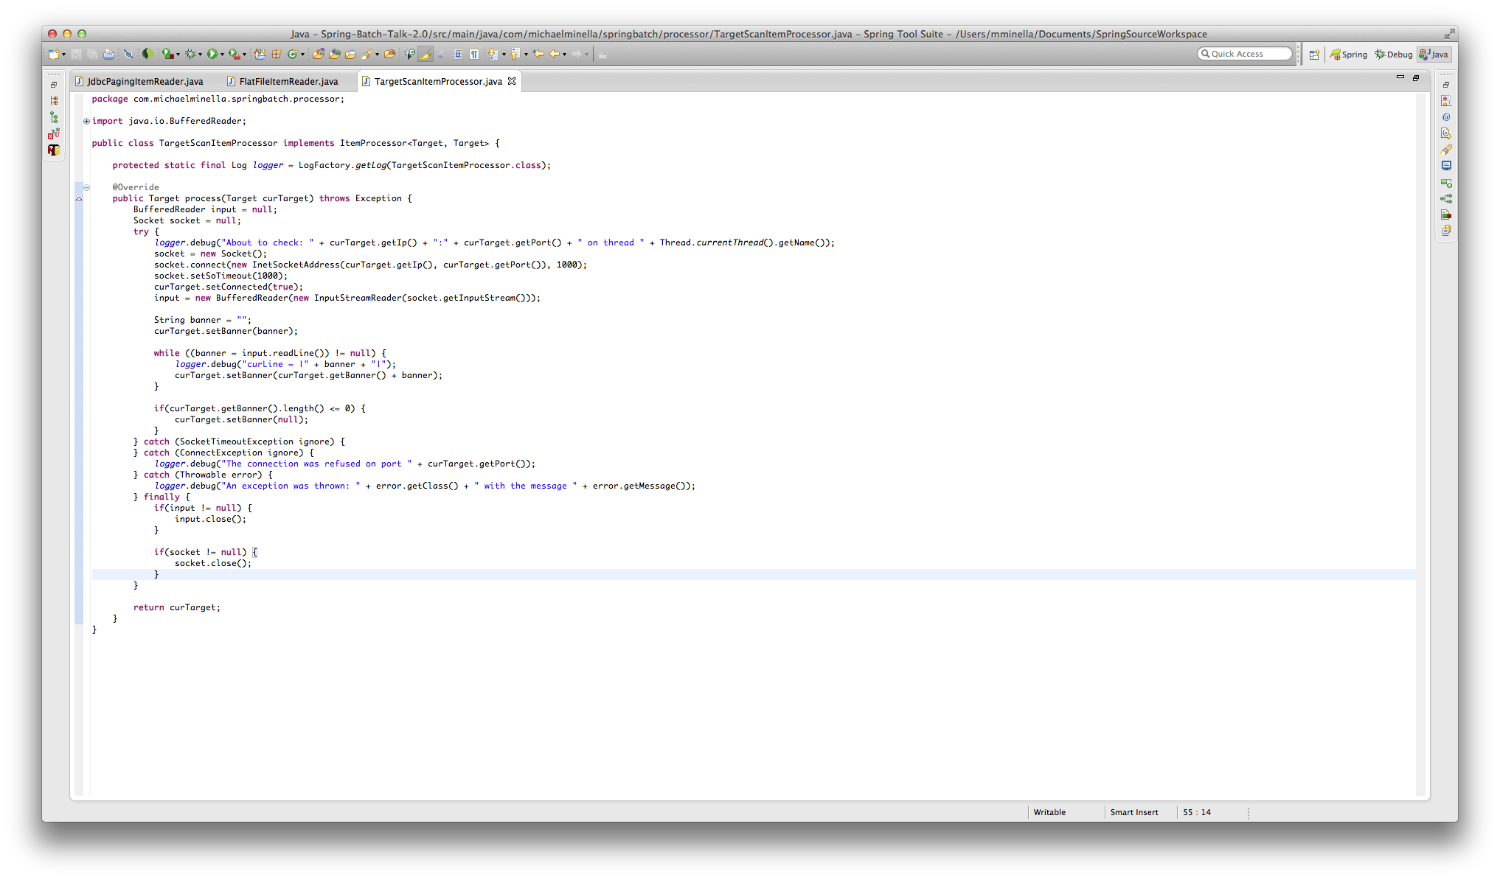

Slide 47
Spring Batch 2.2.0
Поддержка Spring Data
Java Config
Неопределяющие параметры
Поддержка Hibernate 4
Другие улучшения и исправления

Slide 48
Spring Batch 3.0*
Реализация JSR-352
Поддержка big data
Облегчение усвоения
Облегчение распределенной
конфигурации
* Информация на этом слайде не окончательная и может быть изменена

Slide 49
Полезные URL
Spring Batch
static.springsource.org/spring-batch
Форум Spring Batch
forum.springsource.org/forumdisplay.php?41-Batch
Spring Batch на Github
github.com/SpringSource/spring-batch
Michael Minella на Github
github.com/mminella

Slide 50


Slide 51
Credits
Thanks to Michael Minella!
For his help and support
Photography credits
http://lifeglobe.net/x/entry/0/mriya.jpg
http://jamesjoe.com/joe-taylor/articles/son-of-man-wallpaper.asp
http://www.flickr.com/photos/brockdkeen/8583763447/lightbox/
http://www.schoolofunlearning.com/wp-content/uploads/2012/02/shortest-question_mark.jpg
http://images2.wikia.nocookie.net/__cb20080911160202/bttf/images/5/57/WhatdidItellyou-HQ.jpg
http://farm5.staticflickr.com/4039/4654483579_a9fefebc94.jpg
http://www.visualphotos.com/photo/2x4109426/math_students_answering_questions_in_class_16646.jpg
http://denjishi.ru/wp-content/uploads/2012/12/albanskiy-yazik-jargon-podonkov-ili-olbantckiy-jargon-yezik-padonkaff-01010.jpg
http://i1.focus.ua/img/a/7/9/87397.jpg
http://shaunphilly.files.wordpress.com/2012/07/better-way.gif
http://www.flickr.com/photos/galactic/2963937719/
http://www.flickr.com/photos/wwworks/4759535950/
http://us.123rf.com/400wm/400/400/faysalfarhan/faysalfarhan1206/faysalfarhan120600012/15446212-demo-icon-on-glossy-blue-round-button.jpg

